Slide 1
Путешествие в страну «Рисовандию»

Slide 4
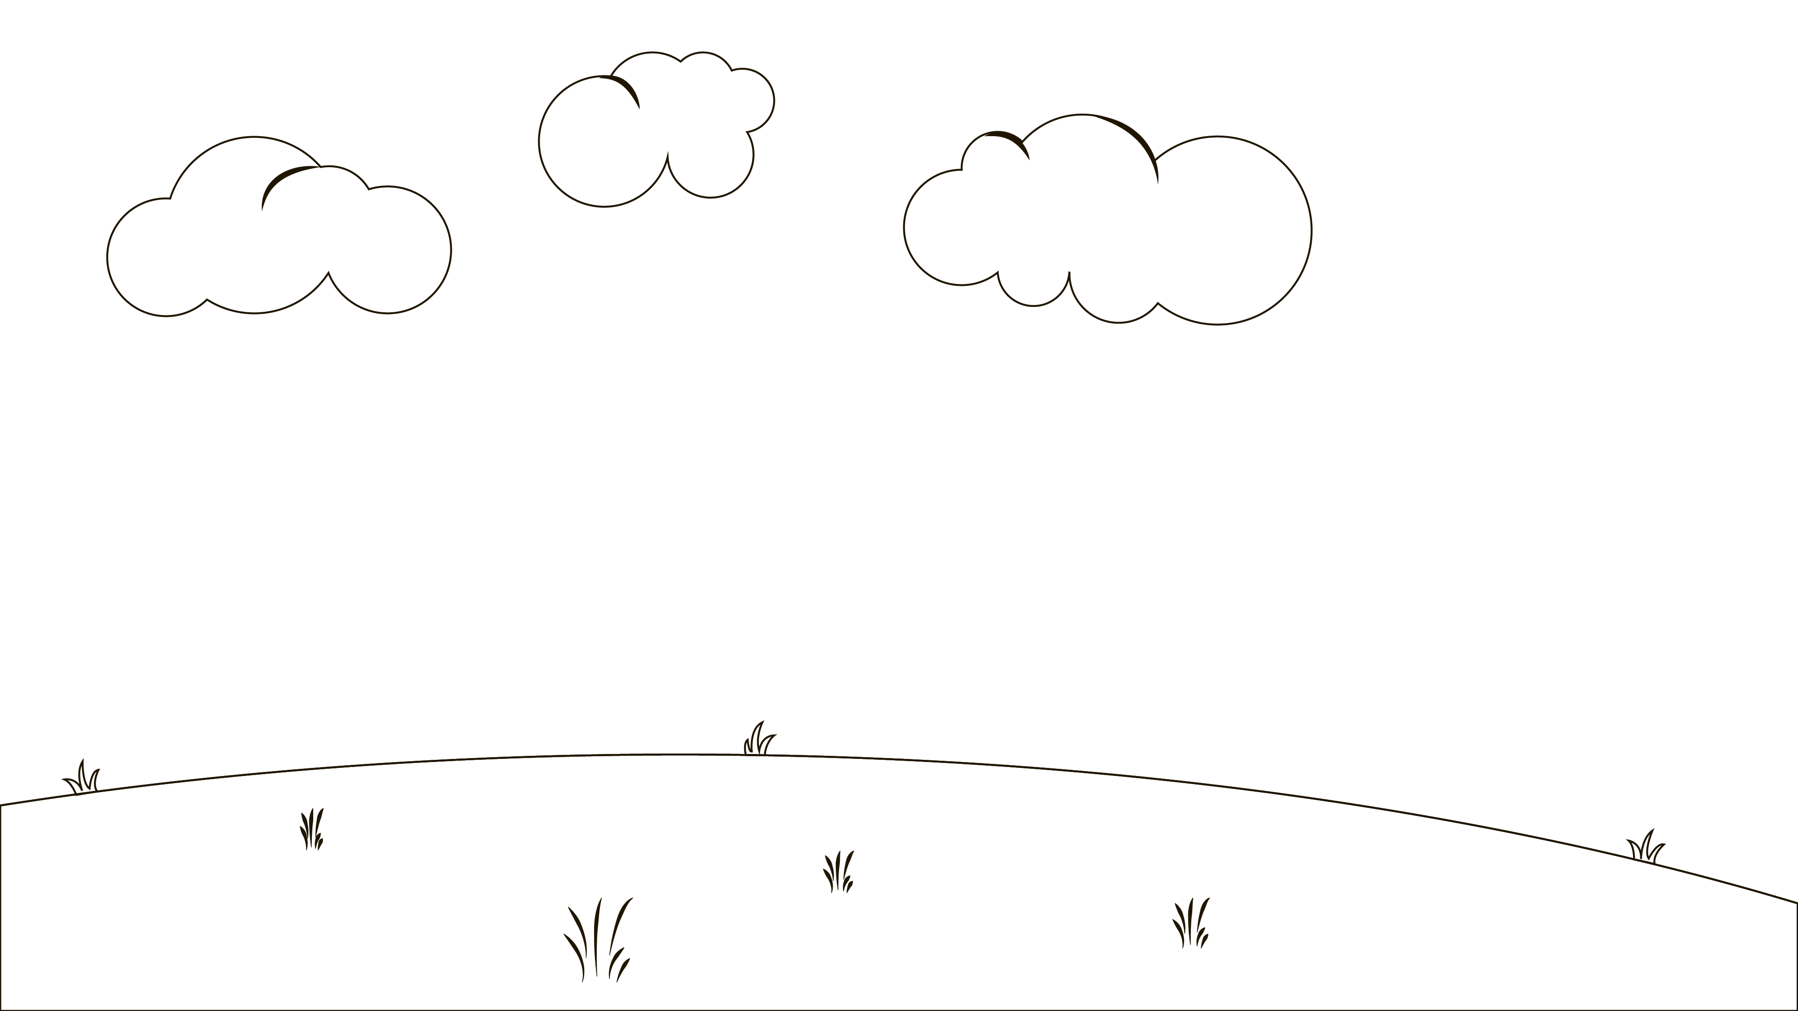

Slide 6
ДО СВИДАНИЯ!

